Slide 1
ГКУСО РО «Таганрогский центр помощи детям №3»
Организация процесса реабилитации детей, возвращённых из приёмных семей.
Выполнила: Рязанова Г.А. воспитатель высшей
квалификационной категории

Slide 2
В последние годы в нашей стране осуществляется последовательная работа по семейному жизнеустройству детей-сирот и детей, оставшихся без попечения родителей. Но, несмотря на позитивную динамику, увеличение количества приемных семей повлекло за собой и рост возвратов детей из приемных семей и, что самое страшное, иногда многократный. Такое явление получило название «вторичное сиротство».

Slide 3
Вторичное сиротство является для ребенка серьезной психотравмирующей ситуацией, которая может наложить отпечаток на всю его дальнейшую жизнь, разрушить его личность и сделать невозможным его дальнейшее устройство на воспитание в семью. Таким детям приходится самостоятельно справляться со своим новым горем, разрушенными надеждами и учиться жить с осознанием своей ненужности

Slide 4
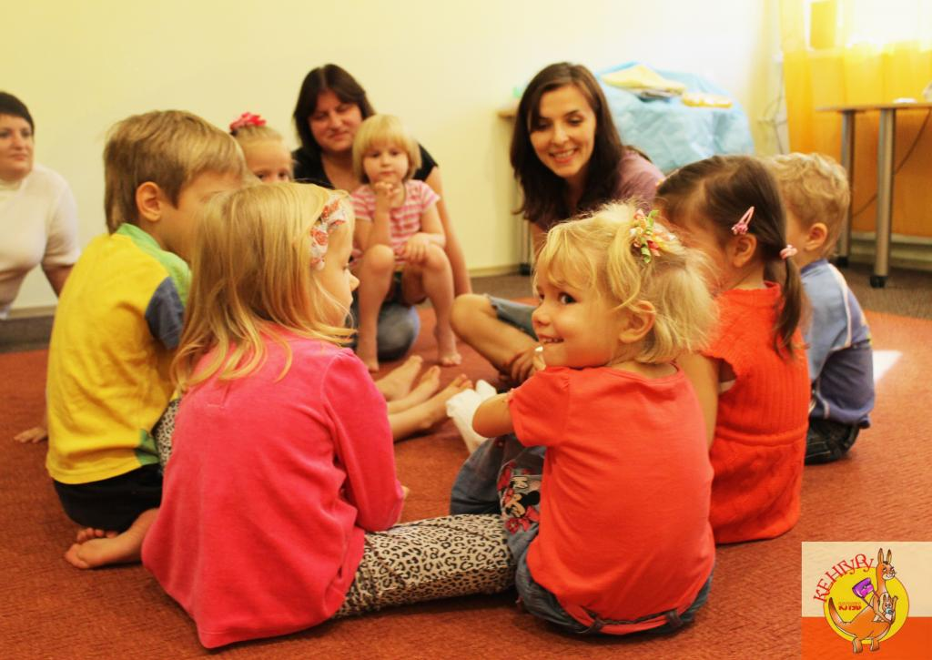
У этих детей меняются требования к жизни и к себе. Они разучаются верить и научаются ненавидеть и, вырастая, попадают в группу высокого риска по отказу уже от собственных детей, т.к. у них не формируются привязанности, они склонны к девиантному поведению, проявлению агрессии, аутоагресии и суицидам. И наша задача помочь этим детям справиться с этим.

Slide 5
ДИНАМИКА ПСИХОСОЦИАЛЬНОГО
РАЗВИТИЯ
- Дети, возвращенные в учреждения после неудачного семейного жизнеустройства, обладают более высокими показателями личностного развития, чем воспитанники, не имеющие опыта жизни в замещающей семье; - В ходе интеграции возвращенных детей в коллектив учреждения наблюдается явная негативная динамика в их социализации; - Можно выделить 3 основных этапа в динамике интеграции возвращенных детей (подростков) в учреждение на основании изменений в их состоянии и поведении: - 1-й этап (сразу после возвращения). Дети переживают состояние острой травмы, Амбивалентное переживание потери; - 2-й этап (через 1 год после возвращения). Явный регресс в поведении, возвращение к более примитивным способам реагирования; - 3-й этап (через 2-3 года после возвращения). Выстраивание психологических защит, характерных для воспитанников институциональной системы, усиление «сиротского симптомокомплекса»

Slide 6
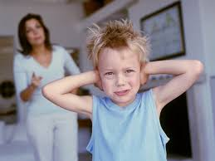
НАРУШЕНИЯ ПОВЕДЕНИЯ ПОСЛЕ ВОЗВРАЩЕНИЯ:
1. Сниженное настроение, слезливость, лживость. 2. Постоянное стремление привлечь к себе внимание любыми способами, повышенный травматизм. 3. Проблемы со сном или засыпанием. 4. Страхи. 5. Чрезмерная озабоченность своим внешним видом. 6. Общение с антисоциальной компанией. 7. Пристрастие к алкоголю, психоактивным веществам.

Slide 7
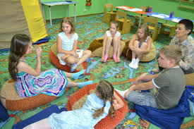
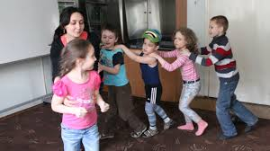
ОБЩИЕ ПОЛОЖЕНИЯ ПО ОКАЗАНИЮ ПОМОЩИ ДЕТЯМ, ВОЗВРАЩЕННЫМ ПОСЛЕ НЕУДАЧНОЙ ЗАМЕЩАЮЩЕЙ ЗАБОТЫ
1. Диагностика(наблюдение, беседа, общение с з.с., игра) 2. Режим 3. Индивидуальная психологическая поддержка 4. Реабилитация в соответствии с индивидуальным реабилитационным планом. Направленность реабилитационной работы: - реинтеграция ребенка в биологическую или замещающую семью; - подготовка к новой замещающей заботе; - подготовка к самостоятельной жизни. 5. Сотрудничество с семьей. 6. Дальнейшие планирование жизнеустройства ребенка.

Slide 8
НАПРАВЛЕНИЯ ДЕЯТЕЛЬНОСТИ, ЦЕЛЬ, ЗАДАЧИ
НАПРАВЛЕНИЕ ДЕЯТЕЛЬНОСТИ УЧРЕЖДЕНИЯ – Реабилитация ребенка после неудачного семейного жизнеустройства ЦЕЛЬ : Восстановление психологического (психического, физического) здоровья ребенка, актуализация личностного потенциала и ресурсов среды для его полноценного развития и интеграции в социуме. ЗАДАЧИ: - Диагностика состояния ребенка - Создание реабилитационной среды, обеспечение безопасности, снятие стресса - Завершение ситуации травмы - Помощь в интеграции в различные социальные системы (актуализация личностных ресурсов ребенка, ресурсов социально – поддерживающей сети, включение в систему подготовки к семейному устройству или самостоятельной жизни)

Slide 9
ЭТАПЫ ПОМОЩИ
ЭТАП 1. «АДАПТАЦИОННЫЙ»
ЭТАП 2. «РЕАБИЛИТАЦИОННЫЙ»
ЭТАП 3. «ИНТЕГРАЦИОННЫЙ»

Slide 10
ЭТАП 1. АДАПТАЦИОННЫЙ (продолжительность: 2 недели – месяц)
Цель: -диагностика состояния ребенка, составление социально-психологического портрета ребенка, выявление последствий психической травмы,
- обеспечение безопасности, снятие стресса,
- составление индивидуального плана реабилитации.
Основные задачи:
-диагностические наблюдения за детьми,
-формирование положительных мысленных образов у ребенка,
-организация занятий по саморегуляции.

Slide 11
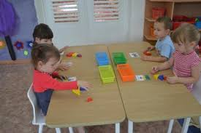
Адаптационный этап (режим ограничения)
Требования : -Постоянные воспитатели, стабильный распорядок дня, предсказуемость поведения окружающих, говорить с ребенком простыми повторяющимися короткими предложениями, спокойным, доброжелательным тоном.
-Любые физические занятия(нагрузки на крупные группы мыщц). -Психологические занятия (ежедневные).

Slide 12
ПОКАЗАТЕЛИ ГОТОВНОСТИ РЕБЕНКА К ПЕРЕХОДУ НА СЛЕДУЮЩИЙ ЭТАП:
- снижен риск патологических состояний, - знаком с пространством, распорядком,
- не нарушает правила, - может посещать школу.

Slide 13
ЭТАП 2. «РЕАБИЛИТАЦИОННЫЙ»
ОСНОВНАЯ ЦЕЛЬ:
завершение ситуации травм
ЗАДАЧИ:
-диагностика влияния травмы на личностное развитие ребенка,
-нивелирование психотравматических переживаний, -восстановление личностных границ.

Slide 14
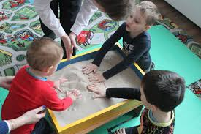
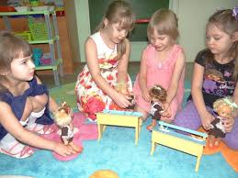
ОСНОВНЫЕ МЕТОДЫ (2-Й ЭТАП): ТЕХНИКИ: - релаксации, визуализации,
- телесной терапии,
- арт-терапии ( рисование, лепка, создание коллажей, «проективный рисунок» ),
- песочной терапии, - игровой,
- нарративной терапии (рассказывание историй, диалогическое рассказывание историй, сказкотерапия), - работа с «Книгой жизни».

Slide 15
ПОКАЗАТЕЛИ ГОТОВНОСТИ РЕБЕНКА К ПЕРЕХОДУ НА СЛЕДУЮЩИЙ ЭТАП:
-спокоен в контакте,
-может дифференцировать и вербализовать собственные чувства,
- способен к саморегуляции, адекватно (без чувства вины и обиды) оценивает ситуацию возвращения,
- проявляет активность и заинтересованность в рамках основной деятельности.

Slide 16
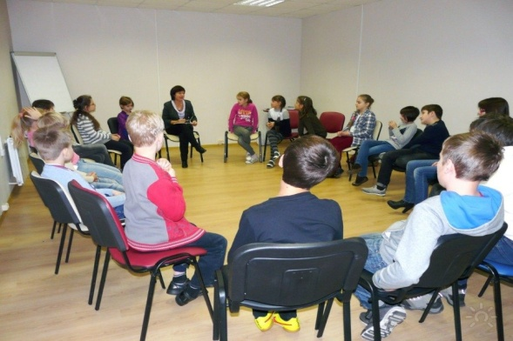
ЭТАП 3. «ИНТЕГРАЦИОННЫЙ» ОСНОВНАЯ ЦЕЛЬ:
-актуализация личностных ресурсов ребенка, ресурсов социально –поддерживающей сети,
-формирование жизнестойкости,
-включение в систему подготовки к семейному устройству или самостоятельной жизни.
ФОРМЫ ОРГАНИЗАЦИИ:
включение в общую программу социализации (групповое консультирование, тренинг, организация взаимодействия в сети).

Slide 17
СПАСИБО ЗА ВНИМАНИЕ !

